Slide 1


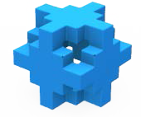




大学物理实验
2019-2020学年
国科大 玉泉路校区 教学楼710

Slide 2
实 验 前 说 明

Slide 3
1、记录老师姓名，邮箱，实验日期，实验台号。
助教老师：
邮箱：
2、使用电脑撰写实验报告的同学，使用课程网站上的word模板。
3、实验报告除了纸版的外，还必须在课程网站上按照实验名称上传实验报告（手写版的可以拍照）。课程网站的正式实验报告主要用途为考勤、抽查和存档。

Slide 4
考勤要求：1:00—4:30
实验过程要求：1、爱护实验仪器；
2、有事出去需请假；
2、原始实验数据老师签字；
3、不拖堂，5:00之前尽量完成实验；
评分要求：
1、迟到、早退、拖堂适当扣分。
2、对实验器材轻拿轻放，不认真做实验而造成实验仪器损坏的扣20分。
3、离开实验室，实验设备归位，垃圾带走，干净整洁。
4、未提交全部实验报告，成绩最高只能到60分。
5、相互抄袭扣二十分。一字不差抄袭实验讲义扣10分。
6、报告需干净整洁，实验数据处理过程详细。

Slide 5
实验报告格式
1. 学生姓名、学号、实验组号及组内编号（如周二下午的第3组，第5号编号为“二35”）；
2. 实验题目；
3. 目的要求；
4. 仪器用具: 仪器名称及主要规格（包括量程、分度值等）、用具名称；
5. 实验原理：简明扼要，原理图物理量标清楚；
6. 实验内容：实验步骤、测量及调节方法、观察到的现象、变化的规律以及相应的解释等；
7. 数据处理及结果（结论）：按实验要求处理数据，并写出结论；
8. 坐标纸画图需要手动画图，写明物理量和单位；
9. 讨论：对实验中存在的问题、进一步的想法等进行讨论；
10. 作业题。

Slide 6
实 验 内 容 介 绍

Slide 7
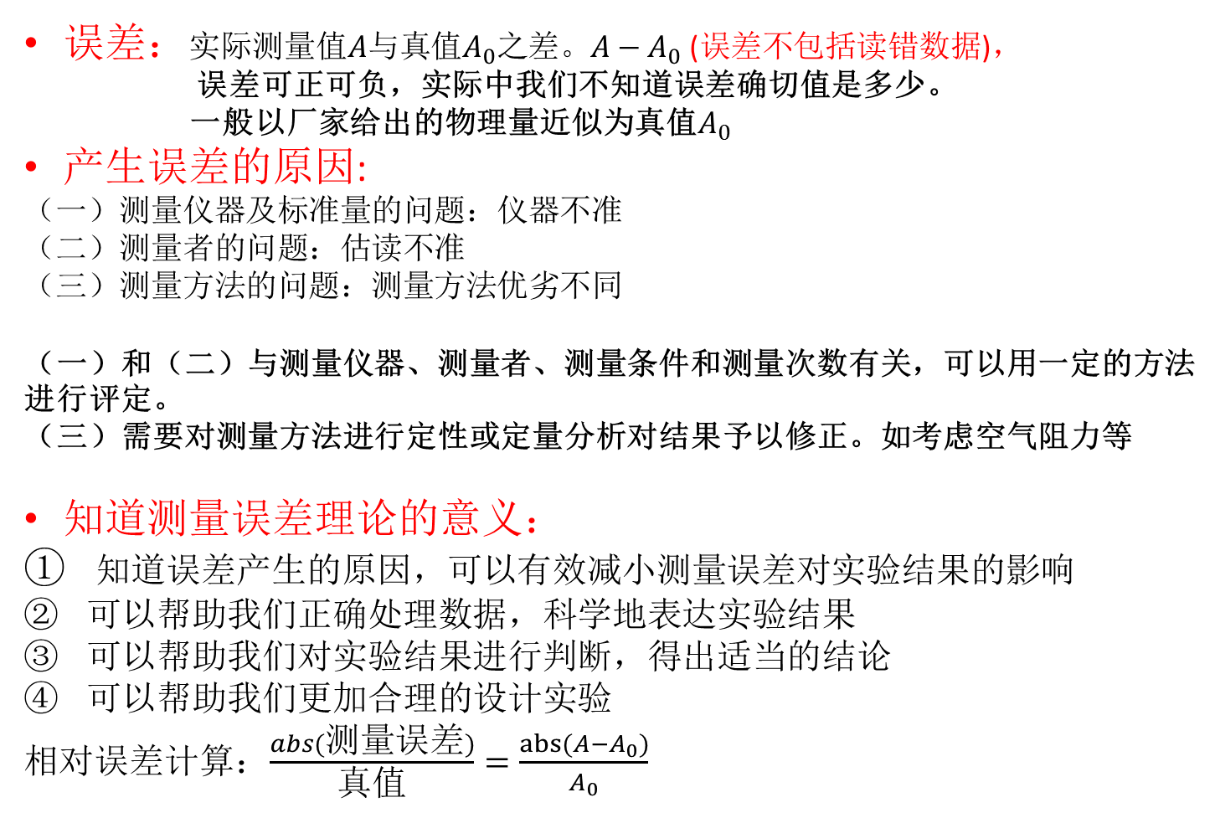
实验误差

Slide 8
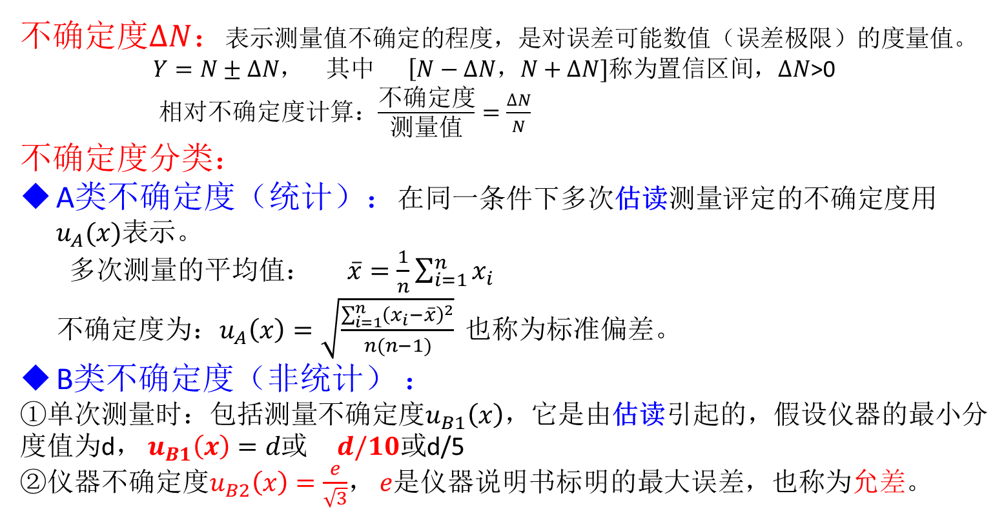
不确定度

Slide 9
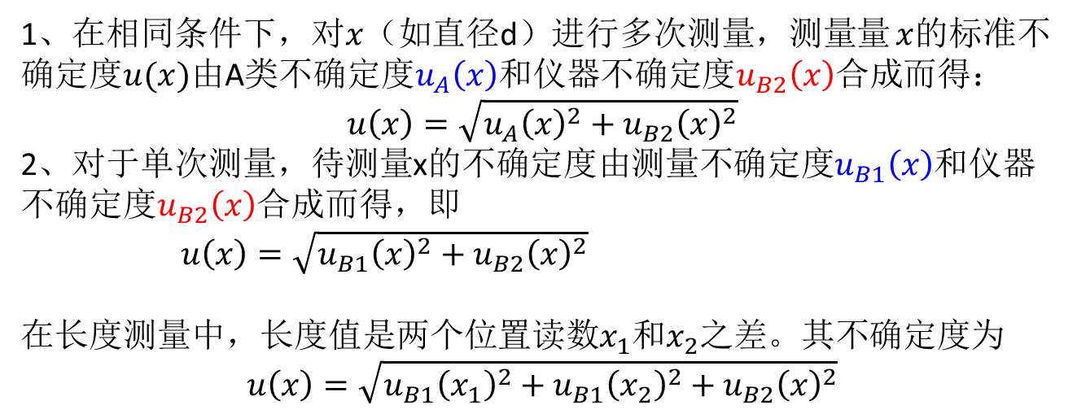
不确定度的合成

Slide 10
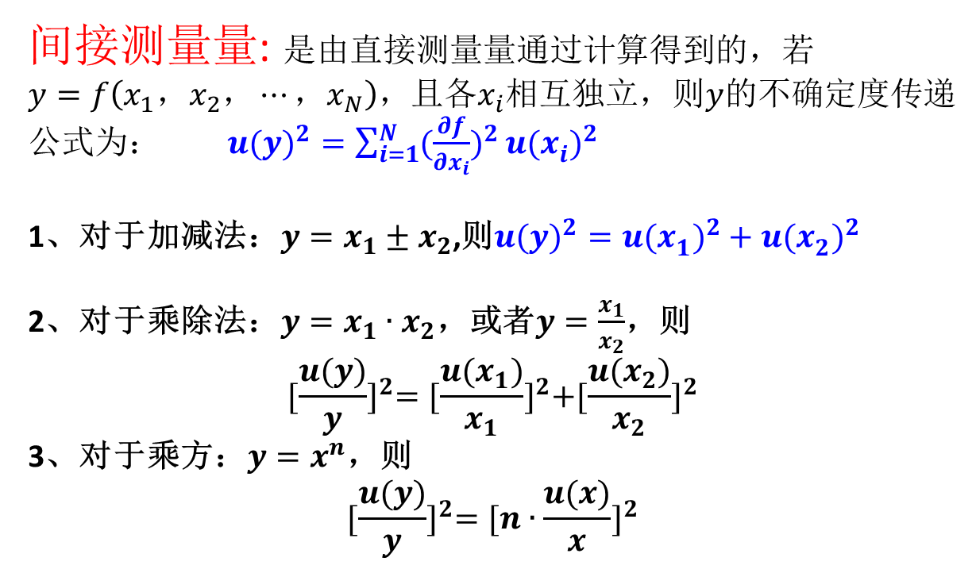
不确定度的传递

Slide 11
仪器允差e
仪器名称 | 量程 | 分度值d | 允差e
钢板尺 | 150mm 300mm 500mm 1000mm | 1mm 1mm 1mm 1mm | ±0.10mm ±0.12mm ±0.15mm ±0.20mm
钢卷尺 | 1m 2m 3m | 1mm 1mm 1mm | ±0.8mm ±1.20mm ±2.0mm
游标卡尺 | 125mm | 0.02mm 0.05mm | ±0.02mm ±0.05mm
螺旋测微器 | 0~25mm | 0.01mm | ±0.004mm
拉伸法电子刻度线 | 4mm | 0.05mm | ±0.005mm
弯曲法电子刻度线 | 6mm | 0.01mm | ±0.002mm

Slide 12
有效数字及其运算规则
一、有效数字：能正确有效的表示测量和实验结果的数字。由仪器最小分度以上的
若干位的准确数值（可靠数字）与最小分度的下一位估读数值（可疑数字）构成
表示方法：准确值+一个估读值（可疑数字）
有效数字个数：从左边不为零的数字开始数起。
example:0.000256 三位有效数字
1.2X10⁴ 两位有效数字
1.20X10⁴ 三位有效数字
注意：有效数字个数与小数点及单位换算无关
1.31m=1.31×10³mm=1.31×10⁻³km
二、有效数字尾数的取舍法则：“四舍六入五凑偶”-尾数小于5则舍去，大于5
则入，等于5时则前一位根据需要加尾数凑成偶数
eg: 4.8554取4位有效数字(4.8554中4<5则4舍去)为4.855；取3位有效数字(4.8554中
5=5则5进一位成偶数6)为4.86；取2位有效数字(4.8554中5=5，因8为偶数，无需进
位)为4.8。
最后测量结果的不确定度只保留一位有效数字，“只进不舍”（非零即进）。
如u_{C}=0.41cm,应保留为u_{C}=0.5cm。
测量结果中的有效数字
最后的测量结果只能保留一位可疑数字，不确定度只保留一位有效数字。
因此，被测量的算术平均值末位数的位置由不确定度决定。

Slide 13
有效数字及其运算规则
三、有效数字运算法则：物理实验中的测量大多是间接测量，因此需要经过一系
列有效数字的运算才能得到测量结果。
1、加减法
诸数相加减时，所得结果的有效数字按最高可疑位保留。（按精度低的数值保留）
Eg:
2、乘除法
两数相乘除时，所得结果有效数字的位数按最少的保留。
注意：
a.两数相乘，若两数最高位的积大于或等于10时，则积的有效数字多保留一位.
b.两数相除时，若被除数有效数字的位数小于或等于除数有效数字的位数，且其
最高位的数小于除数最高位的数，则商的有效数字应比被除数少一位

Slide 14
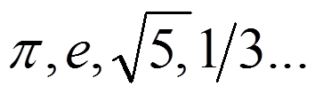
有效数字及其运算规则
3.乘方与开方: 所得结果有效数字的位数与底数相同。
4.函数运算
1）对数
所得结果中尾数有效数字[即小数点后面的数]的位数与真数的位数相同。
2）指数
所得结果有效数字的位数与指数小数点后的位数相同。
3）三角函数
所得结果有效数字的位数由角度决定。当角度精确
到 或 时，取四位有效数字；当角度精确到 时，取五位有效数字。
5.常数有效数字的位数为无限位
等常数的有效数字的位数根据具体问题适当选取，
一般比测量值多保留一位。

Slide 15
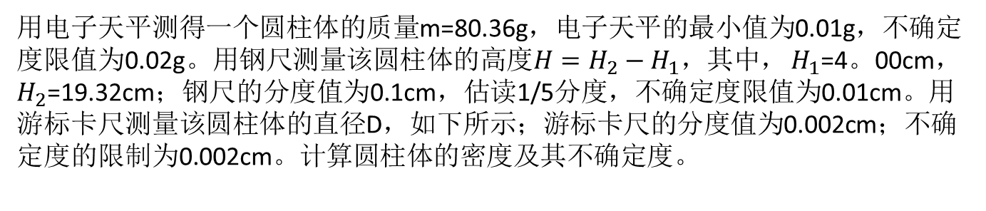
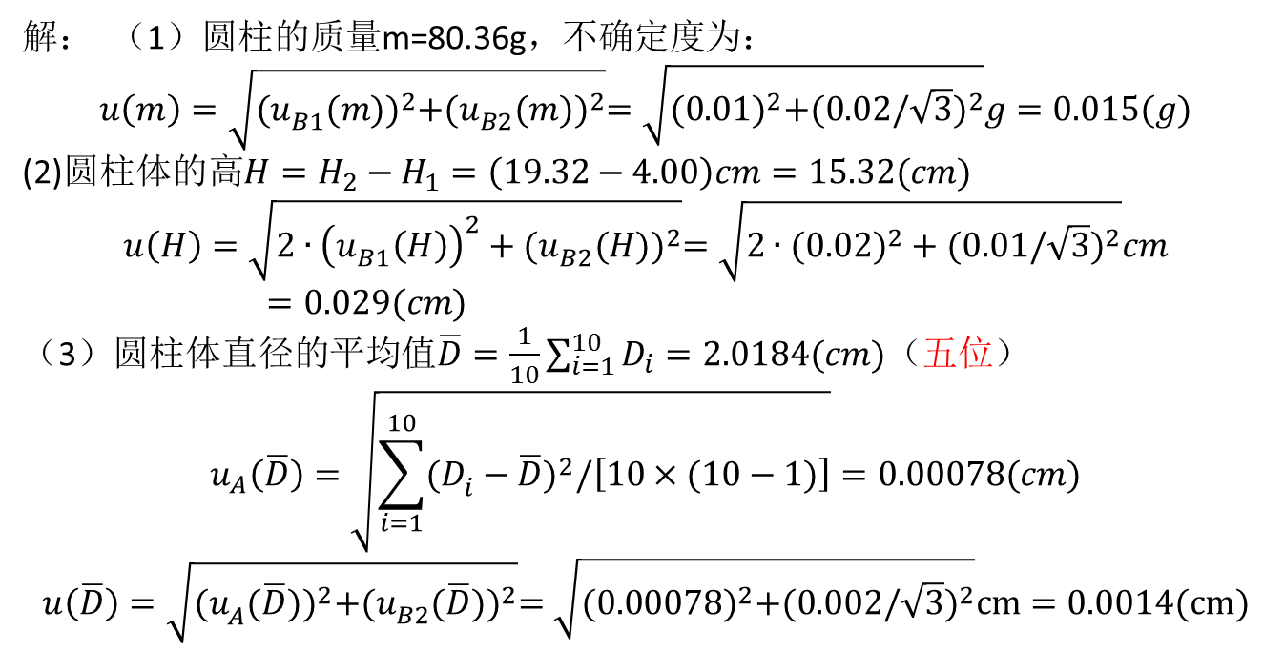
例：
D(cm) | 2.014 | 2.020 | 2.016 | 2.020 | 2.018 | 2.018 | 2.020 | 2.022 | 2.016 | 2.020

Slide 16
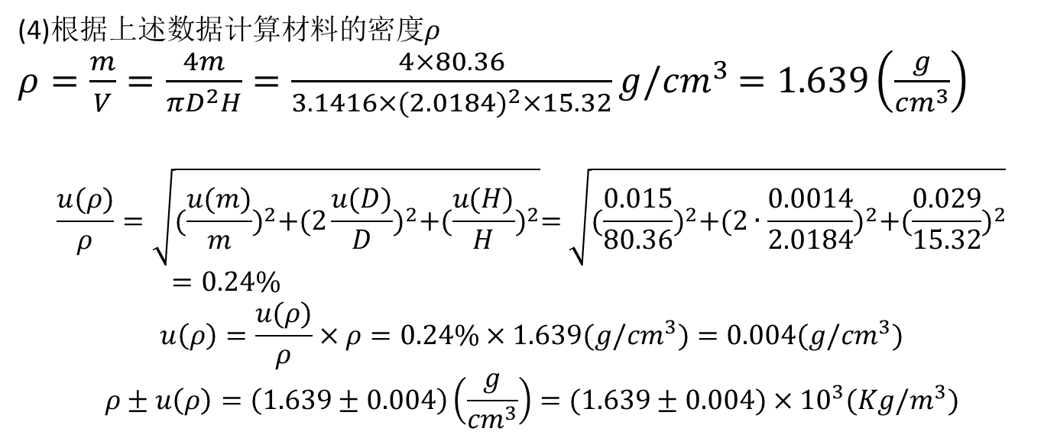

Slide 17



实验目录
实验一、拉伸法测定金属丝的杨氏模量
实验二、霍尔位置传感器的定标和杨氏模量的测定

Slide 18


实 验一的 内 容
1
实验目的
2
实验仪器
3
实验原理
4
实验步骤
5
数据处理

Slide 19
实验目的
知道拉伸法测量金属丝杨氏模量的原理
熟练使用拉伸法测量金属丝杨氏模量的装置
学会观察、记录微小长度的变化量
学会用逐差法、作图法和最小二乘法处理数据
学会不确定度的计算方法和实验结果的正确表示方法

Slide 20
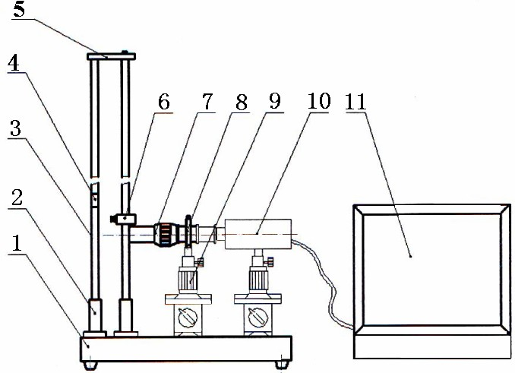
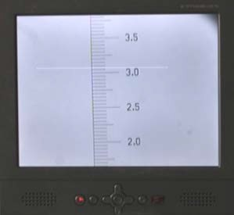
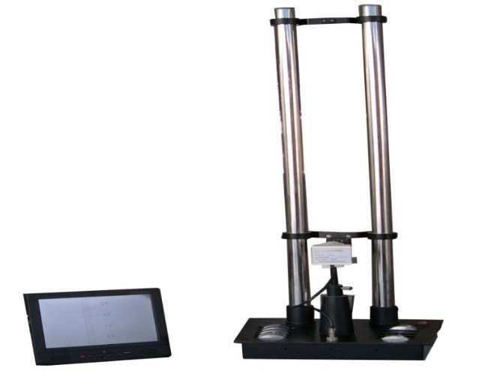
实验仪器
1-底座 2-支柱 3-立柱 4-连 接杆 5-支架 6-固定支架
7-显微镜 8-显微镜支架 9-二 维底座 10-摄像头 11-监视器
不锈钢双立柱
分划板
CCD测量显微镜
彩色液晶监视器

Slide 21
实验仪器
名称 | 技术规格
螺旋测微器 | 分度值：0.01mm 量程：0~25mm
卷尺 | 量程：3m，最小分度值1mm
不锈钢双立柱 | 约85cm
钼丝长度 | 长度约60cm，直径约0.18mm
砝码 | 200g（8个），100g（2个）
分划板 | 量程约4mm，最小分度值0.05mm，设有限位槽，可 防止来回摆动，采用LED照明。
显微镜 | 放大倍率60倍,内含电子刻度线
高级面阵CCD | 信噪比≥52db，分辨率480TVL，视频输出幅度： 1.0V_{P-P}/75Ω

Slide 22
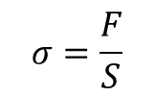
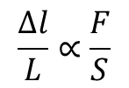
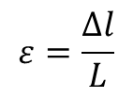
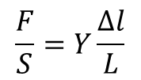

实验原理
杨氏模量的物理意义：描述材料抵抗形变能力 的物理量，该值越大，材料越不容易变形
胡克定律
钼丝
L
Δl 为其受拉力F后的伸长量
⊿l
S
S为金属丝横截面积
F
砝码

Slide 23
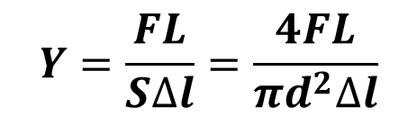
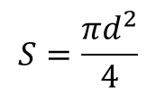
实验原理
杨式模量定义为：
钼丝横截面积S ：
d为钼丝的直径
钼丝原长L：由卷尺测量
钼丝直径d：由螺旋测微仪测量
重力F：砝码
微小长度测量量Δl ：CCD相机

Slide 24
实验步骤
仪器调节
1.支架调平
➢ 调平底座
➢ 叉丝组正对CCD摄像头
➢ 调节下横梁高度，保证叉丝组置于槽内
2.CCD相机调节
➢ 固定显微镜，使目镜光轴与十字划线等高
➢ 目测粗调用眼睛可以看到清晰的标尺像
➢ 调节物镜，在显示器上能看到清晰的十字像

Slide 25
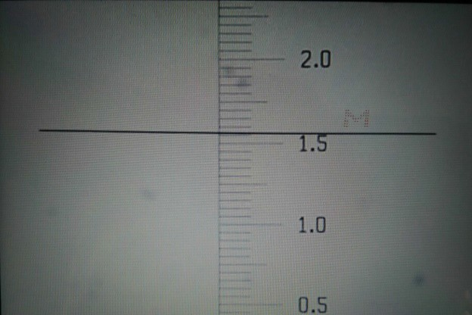
实验步骤
数 据 测 量
1.在砝码盘放上两块100g砝码，调节分划板读数为 l₀=0
2.测出钼丝的长度L （两夹头之间）
3.依次加上200g砝码，记录叉丝读数 l_{i}
4.逐个减去砝码，记录叉丝读数 l
′
i
5.取下砝码，测钢丝直径（6次）

Slide 26
注意事项
1、CCD器件不可正对太阳、激光或其他强光源。注意保护镜头，防潮、防尘、防污染。
2、钼丝都必须保持直线形态。测直径时要特别谨慎，避免由 于扭转、拉扯、牵挂导致细丝折弯变形。
3、实验系统调好后，一旦开始测量l_{i}，在实验过程中不能对 系统的任何一部分进行调整，否则，所有数据需要重测。

Slide 27
注意事项
4、加减砝码时轻拿轻放，系统稳定后才能读取刻度尺。
5、钼丝直径需要测量上、中、下三个位置，同一位置需在相互垂直方向测量两次。
6、数据处理部分“叉丝读数”，记录的数据应为分划板上读取的数据然后再估读一位，单位为mm。
7、金属丝要固定牢固。

Slide 28
数据处理
测量部位 | 上 部 |  | 中 部 |  | 下 部 |  | 平均值
测量方向 | 纵 向 | 横向 | 纵 向 | 横 向 | 纵 向 | 横 向
d(mm) | 0.181 | 0.180 | 0.181 | 0.179 | 0.180 | 0.182 | 0.1805

Slide 29
数据处理
序号i | 砝码质量 m/g | 叉丝读数/mm |  |  | 叉丝偏移量/mm -
 |  |  |  | +)/2
1 | 200
2 | 400
3 | 600
4 | 800
5 | 1000
6 | 1200
7 | 1400
8 | 1600
平均值

Slide 30
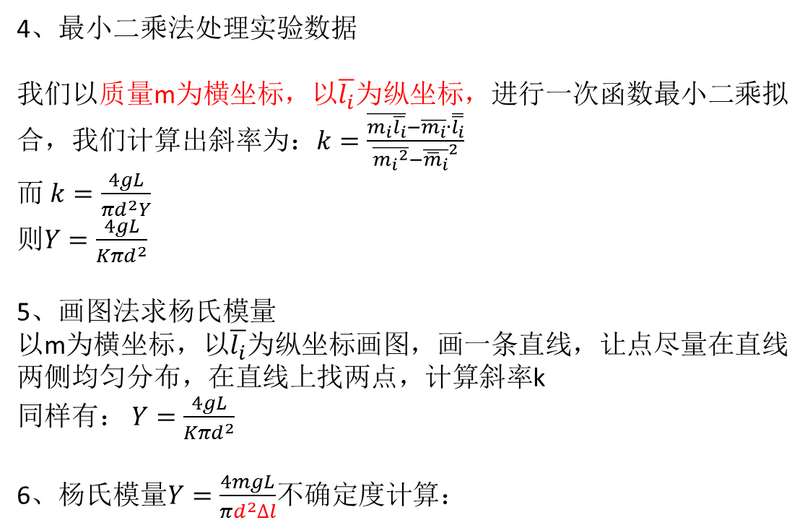
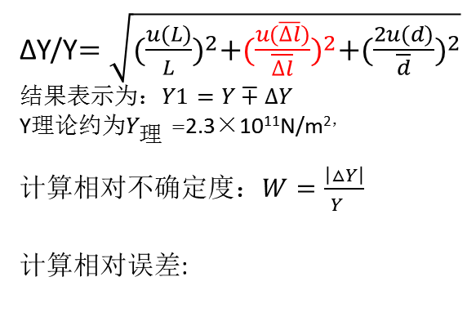

数据处理
逐差法
不确定度
的计算：

Slide 31
数据处理注意事项
最小二乘法
最小二乘法原理：是一种曲线拟合方法，通过最小化误差的平方和找到一组数据的最佳函数。以简单的一次函数为例，说明最小二乘法原理。
实验测量值见下表：
X(测量值) | Y（测量值）
X1 | Y1
X2 | Y2
…… | ……
xn | yn

Slide 32
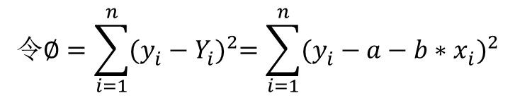
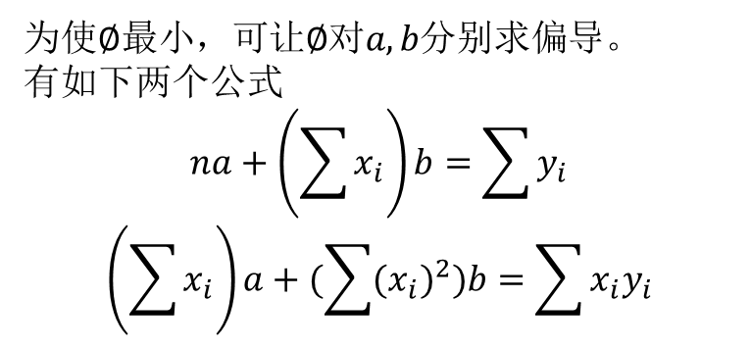
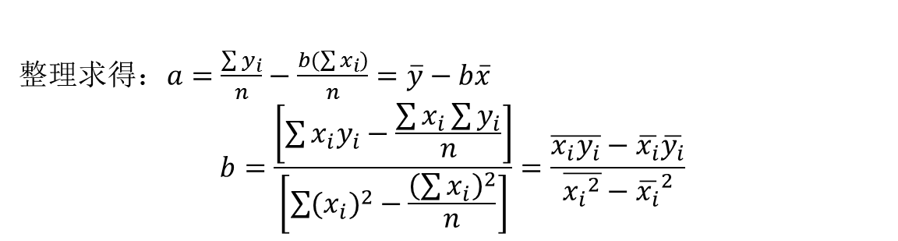
数据处理注意事项
最小二乘法
将实测值y与拟合计算值Y=a+bx偏差的平方和最小为判断依据。

Slide 33
思考题
1、杨氏模量测量数据N若不用逐差法而用作图法，如何处理?
2、两根材料相同但粗细不同的金属丝，它们的杨氏模量相同吗？为什么？
3、本实验使用了哪些测量长度的量具？选择它们的依据是什么？它们的仪器误差各是多少？
4、在CCD法测定金属丝杨氏模量实验中，为什么起始时要加一定数量的底码？
5、加砝码后标示横线在屏幕上可能上下颤动不停，不能够完全稳定时，如何判定正确读数？

Slide 34
实验目录
实验一、拉伸法测定金属丝的杨氏模量
实验二、霍尔位置传感器的定标和杨氏模量的测定

Slide 35
实 验二的 内 容
1
实验目的
2
实验仪器
3
实验原理
4
实验步骤
5
数据处理

Slide 36
实验目的
熟悉霍尔位置传感器的特性。
学会弯曲法测量黄铜的杨氏模量。
在测量黄铜的杨氏模量的同时，对霍尔位置传感 器定标。
测量可锻铸铁的杨氏模量及对霍尔位置传感器定标。

Slide 37
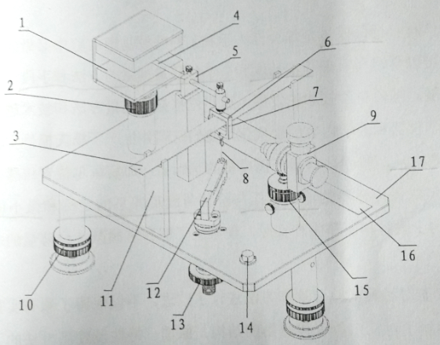
实验仪器
实验装置一
1.磁体（磁铁对）2.磁体调节机构 3,16. 试样 4. 铜杠杆（顶端装有SS495A型集成霍尔传感器）5. 杠杆支架 6. 铜刀口 7. 铜刀口上的基线 8.拉力绳 9.读数显微镜 10. 水平调节机脚 11. 立柱 12. 电子秤传感器 13. 加力调节旋钮 14. 水平泡 15. 读数显微镜上下调节机构 17.平台

Slide 38
实验仪器
HZDZ杨氏模量测定仪霍尔位置传感器法DHY-1A
杭州大华仪器制造有限公司
mV
g
霍尔传感器
2V
0.2V
电子秤传感器
调零
量程选择
调零
实验装置二：测试仪面板图

Slide 39
实验仪器
技术指标
读数显微镜
型号 JC-10型
目镜放大率 10X
目镜测微鼓轮最小分度值 0.01mm
物镜放大率 2X
测量范围 0~6mm
鼓轮实际读数最小分辨率 0.01/2=0.005mm
电子秤传感器加力系统：0~199.9g连续可调，三位半数显。
霍尔电压表：
量程1: 0~199.9mV，分辨率0.1mV；量程2：0~1.999V，分辨率1mV
霍尔位置传感器：灵敏度大于250mV/mm，线性范围0~2mm。
螺旋测微计：分度值0.01mm，测量范围0~25mm。
卷尺：钢尺，量程30cm，最小分度值0.5mm

Slide 40
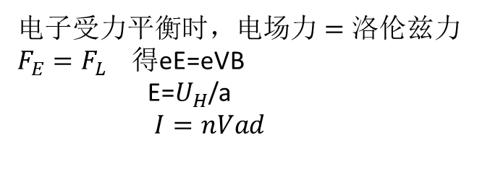

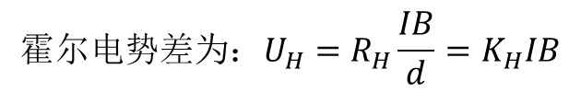
实验原理
霍尔位置传感器的定标
霍尔效应原理：
1879年美国物理学家霍尔在研究金属的导电机制时发现的。
当电流垂直于外磁场通过导体时，垂直于电流和磁场方向会产生一附加电场，
从而在导体的两端产生电势差，这一效应称为霍尔效应，电势差称为霍尔电势差。
B
-----------------------
V
I
-
a
d
++++++++++++++

Slide 41
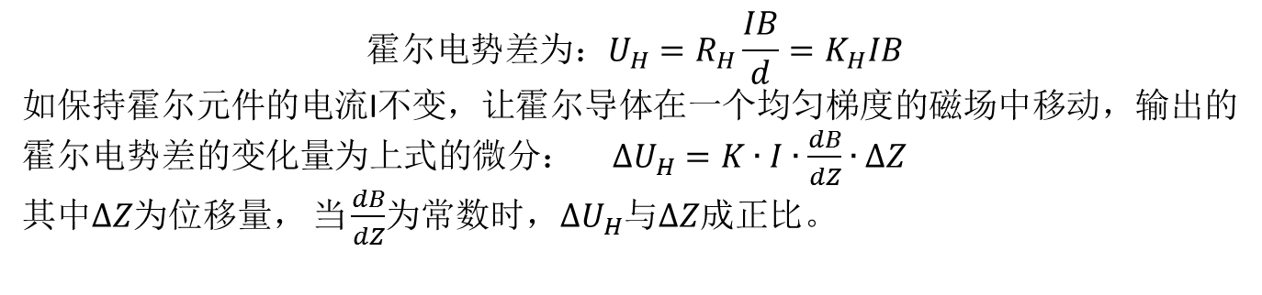
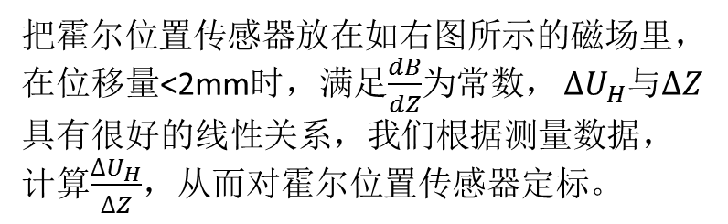
实验原理
霍尔位置传感器的定标
Z
N
+
-
Out
N

Slide 42

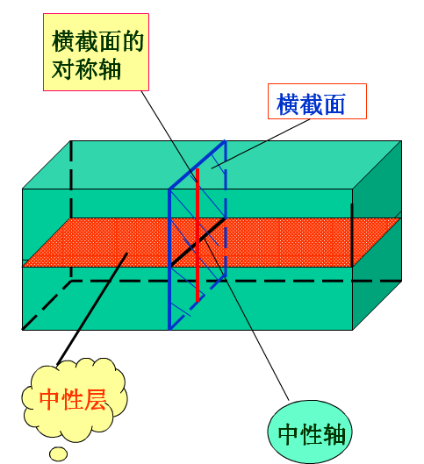

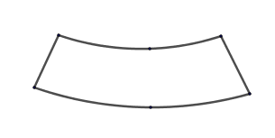










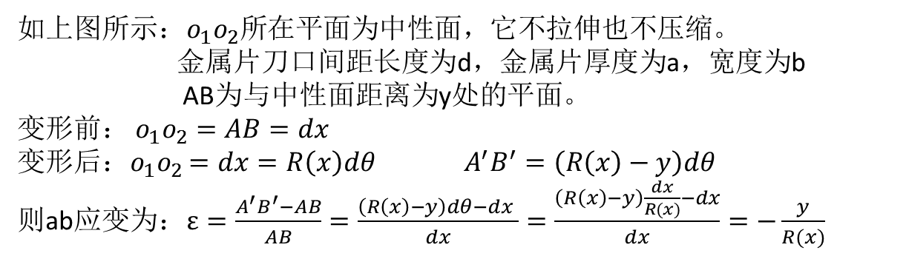
实验原理
z
弯曲法测量杨氏模量原理
x
请自己实验后复习材料力学的相关知识，
我们只讲本实验相关的公式推导.
参考书：
《材料力学》—聂毓琴等编著，机械工业出版社
Page120
y
m
n
m
n
A
y
B
变形后
y
m
n
m
n

Slide 43
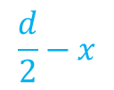
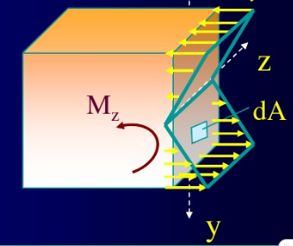








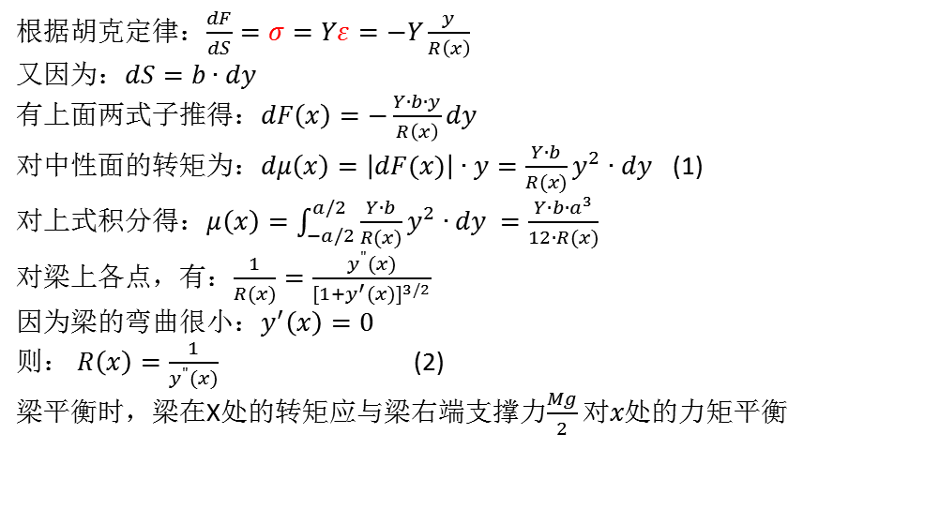
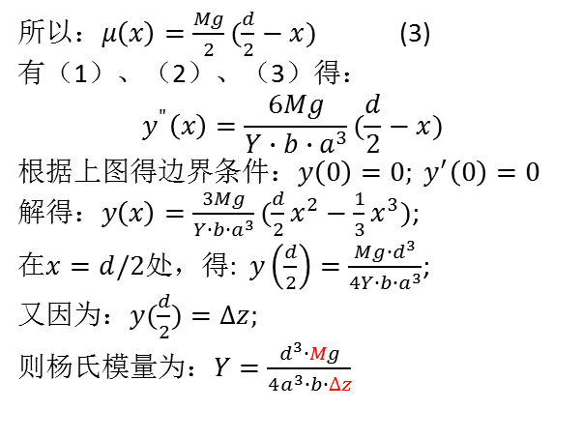
实验原理
Mg/2
弯曲法测量杨氏模量原理
m
n
A
B
y
m
n
变形后
y
m
n
m
n

Slide 44
实验步骤
1、安装实验仪器。
2、水平仪调平。
3、调节使得霍尔位置传感器探测元件处在磁铁中间的位置。
4、在拉力绳不受力的情况下将电子秤传感器加力系统进行调零。
5、整个实验仪器开机10分钟后，调节霍尔位置传感器的毫伏电压表为零。方法：首先通过磁体调节机构上下移动磁铁，当毫伏表读数很小时，停止调节并固定螺丝，最后调节调零电位器使毫伏表读数为零
6、A、调节读数显微镜目镜，使眼睛能清晰看到十字线、分划板刻度线和数字。
B、然后移动读数显微镜前后距离，看到铜刀口上的基线。
C、再转动读数显微镜上的读数鼓轮使得铜刀口上的基线和读数显微镜内十字刻度线吻合，记下初始读数值。
7、通过加力调节旋钮逐次增加拉力（铜片每次增加10g，铁片每次加力20g），同时从读数显微镜上读出基线位置，和电压表电压值。
8、测量试样在两刀口之间的长度d（直尺，3次），不同位置横梁宽度b（游标卡尺，6次）以及横梁厚度a（螺旋测微器，6次）.
9、整理实验仪器。

Slide 45
注意事项
1、正确使用测微器
2、实验开始前对弯曲的金属片校正
3、读数显微镜上的准线对准的事铜刀口的基线，不是黄铜梁的边缘。
4、霍尔位置传感器定标前，要把霍尔电压调零，记得先调节磁铁的升降调节机构，使得读数最小时，再调节调零按钮。霍尔位置传感器的探头在两块磁铁的正中间（磁铁上有十字线）稍微偏下位置，数据更可靠一些。
5、加力旋钮旁的锁紧螺钉松紧适度，实验中调节加力旋钮时，一定要缓慢调节，超过了所要加的力，不可以回调。一次实验结束后，放松锁紧螺钉，并用手助力使拉力传感器恢复到初始位置。
6、实验完成后，调节加力调节旋钮，使得加力为零。

Slide 46
实验数据处理举例
实验记录及实验数据处理
测量次数 | 1 | 2 | 3 | 4 | 5 | 6 | 平均值
铜片宽度b(mm)
铜片厚度a(mm)
刀口长度d(mm)

Slide 47
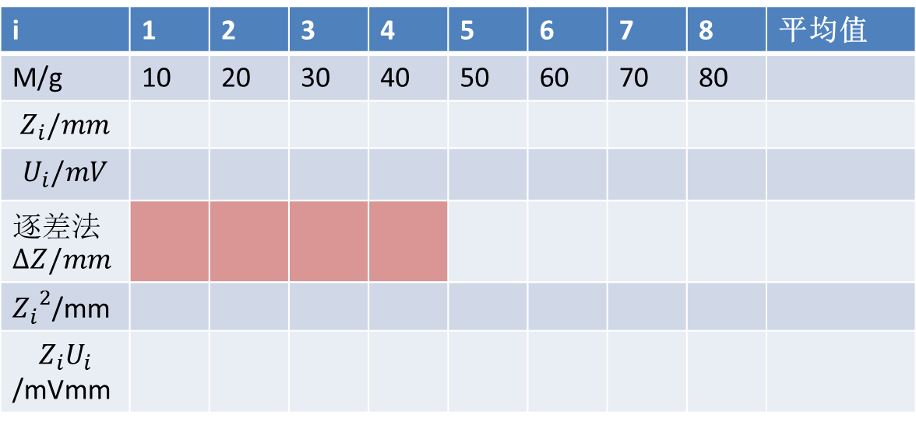
实验数据处理举例
实验记录及实验数据处理
i | 1 | 2 | 3 | 4 | 5 | 6 | 7 | 8 | 平均值
M/g | 10 | 20 | 30 | 40 | 50 | 60 | 70 | 80

Slide 48
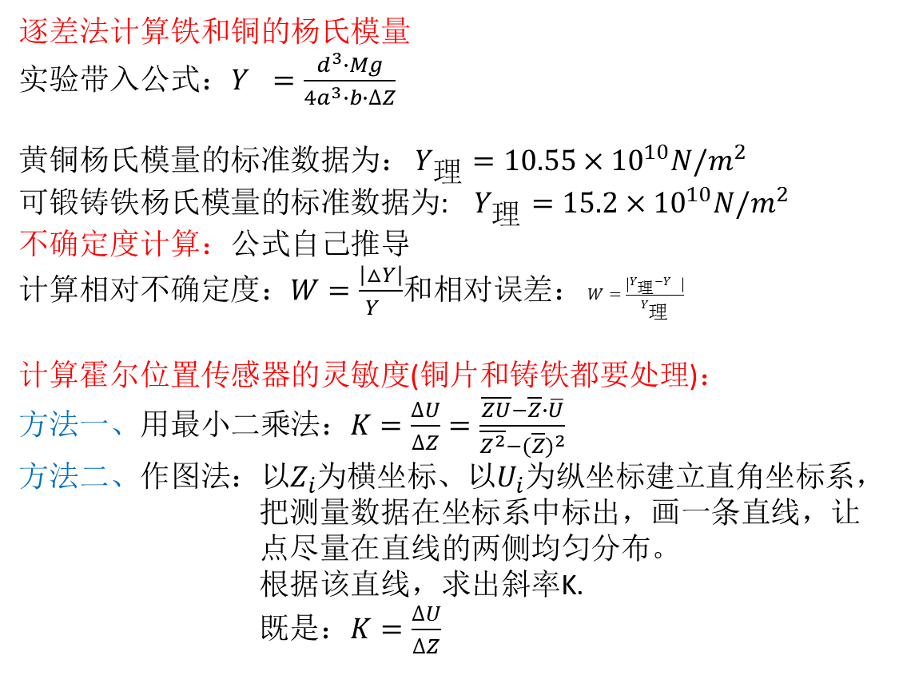
实验数据处理举例
实验记录及实验数据处理

Slide 49

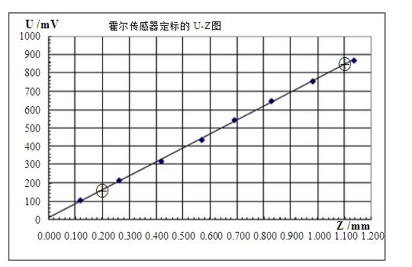
实验数据处理举例
实验记录及实验数据处理
作图法示例：
B
A
可锻铸铁实验数据记录及处理方法同上

Slide 50
思考题
1、弯曲法测量杨氏模量实验，主要误差有哪些？请估算各因素的不确定度。
2、用霍尔位置传感器测位移有什么优点？
3、请自行分析实验过程中和数据分析时遇到的问题，找到处理的方法。

Slide 51
实验目录
实验一、拉伸法测定金属丝的杨氏模量
实验二、霍尔位置传感器的定标和杨氏模量的测定
实验三、动态悬挂法测量材料的杨氏模量

Slide 52
实 验二的 内 容
1
实验目的
2
实验仪器
3
实验原理
4
实验步骤
5
数据处理

Slide 53
实验目的
学会用动态悬挂法测量材料的杨氏模量。
学习用外延法和图示法处理实验数据。
了解换能器的功能，熟悉测试仪器及示波器的使用。
培养学生综合运用知识和使用常用实验仪器的能力。

Slide 54
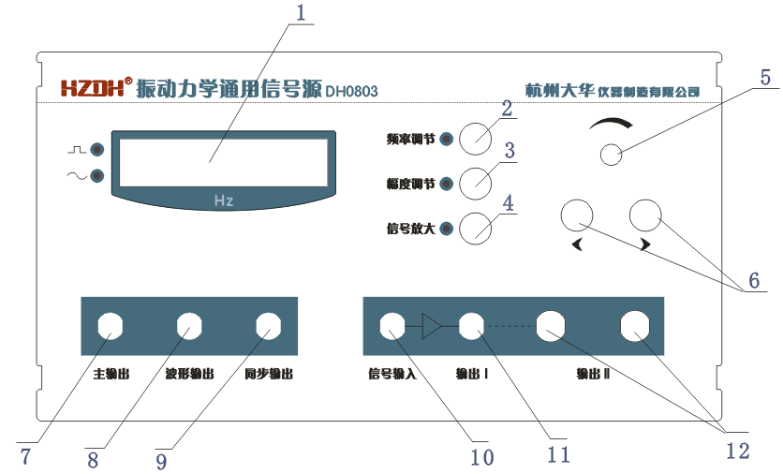
实验仪器
DHY-2A动态杨氏模量测试台、DH0803振动力学通用信号源，通用示波器、测试棒（铜、不锈钢）、悬线、专用连接导线、天平、游标卡尺、螺旋测微计等。
1. 频率显示窗口；
2. 频率调节：按键按下后，对应指示灯亮，表示可以用编码开关调节输出频率，编码开关下面的按键用于切换频率调节位。
3. 幅度调节：按键按下后，对应指示灯亮，表示可以用编码开关调节输出信号幅度，可在0~100档间调节，输出幅度不超过Vp-p=20V。
4. 信号放大：按键按下后，对应指示灯亮，表示可以用编码开关调节信号放大倍数，可在0~100档间调节，实际放大倍数不超过55倍。
振动力学信号源面板
5. 编码开关：可以单击或者旋转，单击旋钮可用来切换正弦波和方波输出；旋转旋钮可用于调节输出信号频率、幅度以及信号放大倍数。正弦波输出频率范围是20~100000Hz，方波的输出频率是20~1000Hz。
6. 按键开关：用于切换频率调节位，仅用于信号频率调节。
7. 主输出：功率信号输出，接驱动传感器；
8. 波形输出：可接示波器观察主输出的波形；
9. 同步输出：为输出频率同主输出，且与主输出相位差固定的正弦波信号；
10. 信号输入：连接接收传感器，对磁电信号进行放大；
11. 输出I：接示波器通道1，接收传感器信号放大输出；
12. 输出II：接收传感器信号放大输出，可接耳机或其它检测设备。

Slide 55
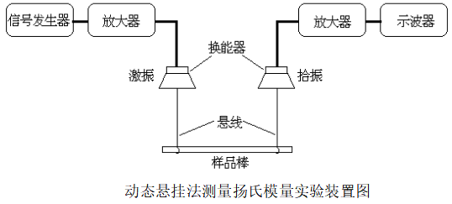
实验原理
棒的横振动方程:
y为棒振动的位移；Y为棒的杨氏模量；S为棒的横截面积；J为棒的转动惯量；ρ为棒的密度；x为位置坐标；t为时间变量。
解得：
直径d，长为L，质量为m的圆形棒，基频f₁共振
测试棒在作基频振动时存在两个节点，它们的位置距离端面0.224L（距离另一端面为0.776L）处，理论上，悬挂点应取在节点处测试棒难于被激振和拾振，为此可在节点两旁选不同点对称悬挂，用外推法找出节点处的共振频率。

Slide 56
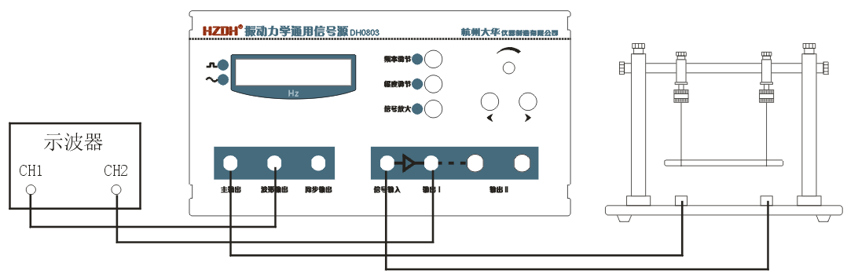
实验步骤
１、测量测试棒的长度L（直尺），直径d（游标卡尺），质量m（？），为提高测量精度，要求以上量均测量3－5次。
2、测量测试棒（铜、）在室温时的共振频率f₁
（1）安装测试棒：如图1所示，将测试棒悬挂于两悬线之上，要求测试棒横向水平，悬线与测试棒轴向垂直，两悬线挂点到测试棒两端点的距离分别为0.0365L和0.9635L处，并处于静止状态。
（2）连机：按图2将测试台、信号源、示波器之间用专用导线连接。
（3）开机：分别打开示波器、信号源的电源开关，调整示波器处于正常工作状态。
（4）鉴频与测量：待测试棒稳定后，调节信号频率和幅度，寻找测试棒的共振频率f₁。正弦波振幅突然变大位置处。阻尼法来鉴别：沿测试棒长度的方向轻触棒的不同部位，观察示波器，在波节处波幅不变化，而在波腹处，波幅会变小，并发现测试棒上有两个波节。
（5）在测量好0.0365L和0.9635L处后，再分别按0.099L和0.901L一组，0.1615L和0.8385L一组，0.224L和0.776L一组，0.2865L和0.7135L一组，0.349L和0.651L一组，0.415L和0.585L一组进行测量。记录对应位置处的频率。

Slide 57
注意事项
（1）测试棒不可随处乱放，保持清洁，拿放时应特别小心。
（2）安装测试棒时，应先移动支架到既定位置，再悬挂测试棒。
（3）更换测试棒要细心，避免损坏激振，共振传感器。
（4）实验时，测试棒需稳定之后可以进行测量。

Slide 58
实验数据处理
1、棒的长度L：
测量次数 | 1 | 2 | 3 | 均值（cm）
长度（cm）
2、直径d：
测量次数 | 1 | 2 | 3 | 均值（cm）
直径（mm）
3、质量m：
测量次数 | 1 | 2 | 3 | 均值（g）
质量（g）
4、不同悬挂位置处共振频率：
序号 | 1 | 2 | 3 | 4 | 5 | 6 | 7
悬挂点位置（mm）
共振频率f₁（Hz）

Slide 59
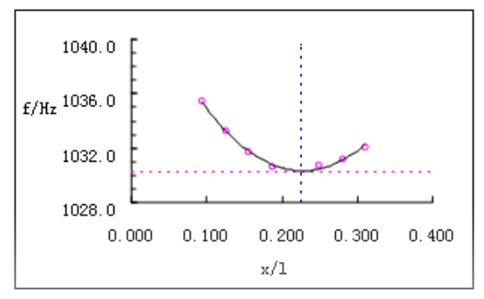
实验数据处理
5、外延法求出共振频率：
外延测量法。所需要的数据在测量数据范围之外，一般很难测量，为了求得这个值，采用作图外推求值的方法。即是先使用已测数据绘制出曲线，再将曲线按原规律延长到待求值范围，在延长线部分求出所要的值。本实验中就是以悬挂点位置为横坐标，以相对应的共振频率为纵坐标作出关系曲线，求得曲线最低点（即节点）所对应的频率即为试棒的基频共振频率f₁。
6、计算棒的杨氏模量；并计算各物理量的不确定度和杨氏模量的不确定度
注释：黄铜测试棒的基频共振频率：500～710 Hz
Y=0.8～1.10×10¹¹牛顿/米²
不锈钢测试棒的基频共振频率：800～1000Hz
Y=1.5～2. 0×10¹¹牛顿/米²

Slide 60
思考题
（1）外延测量法有什么特点？使用时应注意什么问题？
（2）物体的固有频率和共振频率有什么不同？它们之间有何关系？

